Slide 1

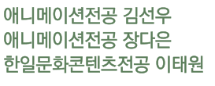


Slide 2


회사명 | 분야 | 기술명 | 설명
픽사 | 애니메이션 | Dynamic Deformables : Implementation and Production | 사물의 움직임을 조정하는 동적 변형 시뮬레이션
드림웍스 | 애니메이션 | Predictable and Targeted Softening of the Shadow Terminator | 그림자에 쉐이더를 적용해 부드럽게 만드는 기술
라이엇 게임즈 | 게임 | 인공지능 대전 | 인공지능 봇을 만들어 사람을 상대하는 ai대전 개발
블리자드 | 게임 | deepmind | 머신 러닝을 이용한 스타크래프트2 개발
네이버 클로바 | 음악 | 머신러닝, 통계적 분석, 신호 처리 등 | 재생 패턴 분석 및 키워드 관계 분석을 통한 음악 추천
카카오 브레인 | 교통 | 매칭 | 택시 기사와 손님의 선호 지역 파악 후 매칭
삼성 SDS | 음성 비서 | 브리티 | 고객이 요청하는 업무 수행하는 비서
아마존 AWS | 번역 | Amazon Translate | 실시간 번역 서비스
소니 | 이미지 센서 | 비전 센서 IMX500 | 데이터 전송 속도 향상, 소비전력 감소
다음 카카오 | 번역 | 딥러닝 모델 | 제주어 기계번역, TTS 활용
테슬라 | 이미지 | DAL.E | 텍스트에서 이미지 출력
SKT | 통신보안 | 5G, AI, 빅데이터 | 융합보안, 양자암호통신
네이버 랩스 | 자율주행 | 딥러닝, 비전기술 | 서울시 전역 도로정보 추출
디즈니 | 스토리텔링 | 빅데이터 | 인터넷의 서사 분석으로 스토리 선별
디즈니 | 애니메이션 | A deep learning approach for generalized speech Animation | 입력 음성과 동기화되는 애니메이션 자동 생성

Slide 3

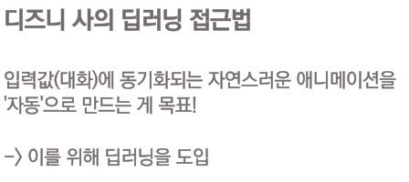
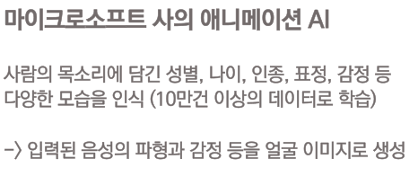
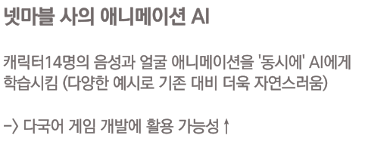
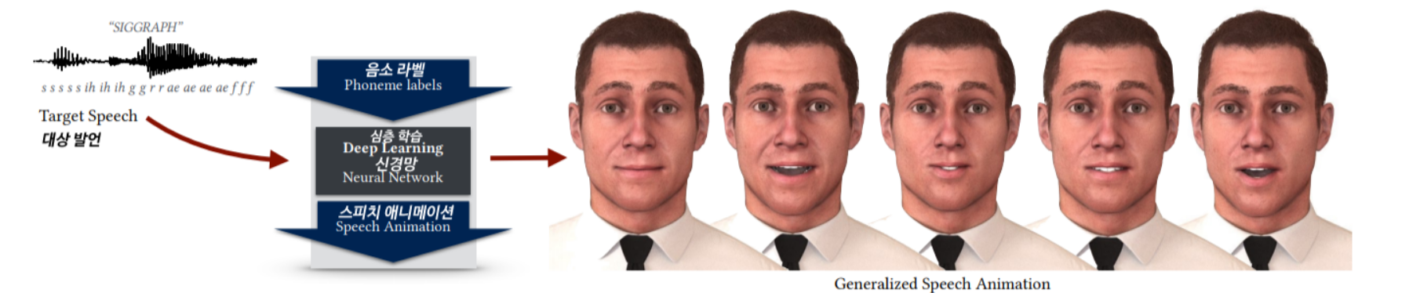

Slide 4

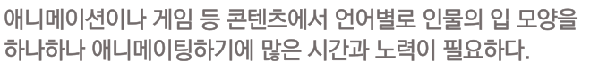



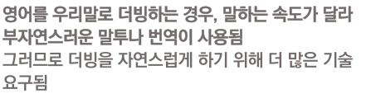




Slide 5




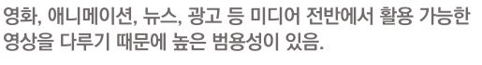



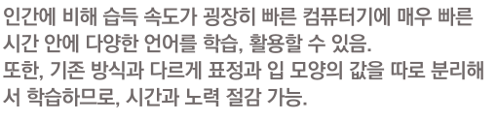

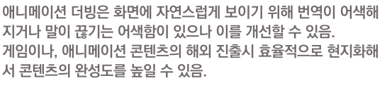

Slide 6

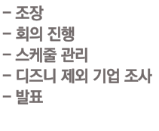


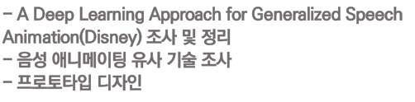


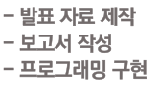

Slide 7























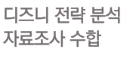






Slide 8
